Slide 1
파이썬 문법 학습

Slide 2
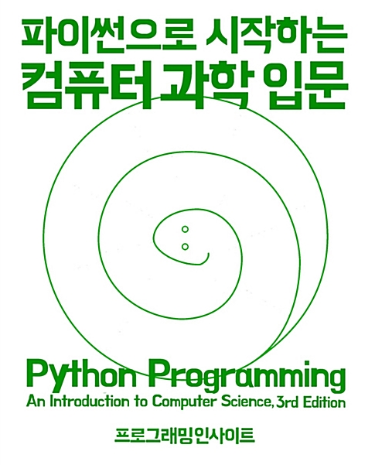

학습 자료
두 책자의 소스를 학습
파이썬으로시작하는컴퓨터과학입문
파이썬프로그래밍개론
(An Introduction to Programming using Python)
웹
Realpython.com
https://realpython.com/
Github.com/realpython
파이썬 자습서(튜토리얼)
https://docs.python.org/ko/3/tutorial/index.html
점프 투 파이썬
https://wikidocs.net/book/1
파이썬 코딩 도장
https://dojang.io/course/view.php?id=7
파이썬 생활 코딩
https://opentutorials.org/course/1750/9609

Slide 3
Realpython.com
기본 자료형
https://realpython.com/python-data-types/
문자열 형태의 정수를 정수 자료형으로 변환
https://realpython.com/convert-python-string-to-int/
리스트와 튜플
https://realpython.com/python-lists-tuples/
https://realpython.com/courses/lists-tuples-python/
문자열
https://realpython.com/python-strings/

Slide 4
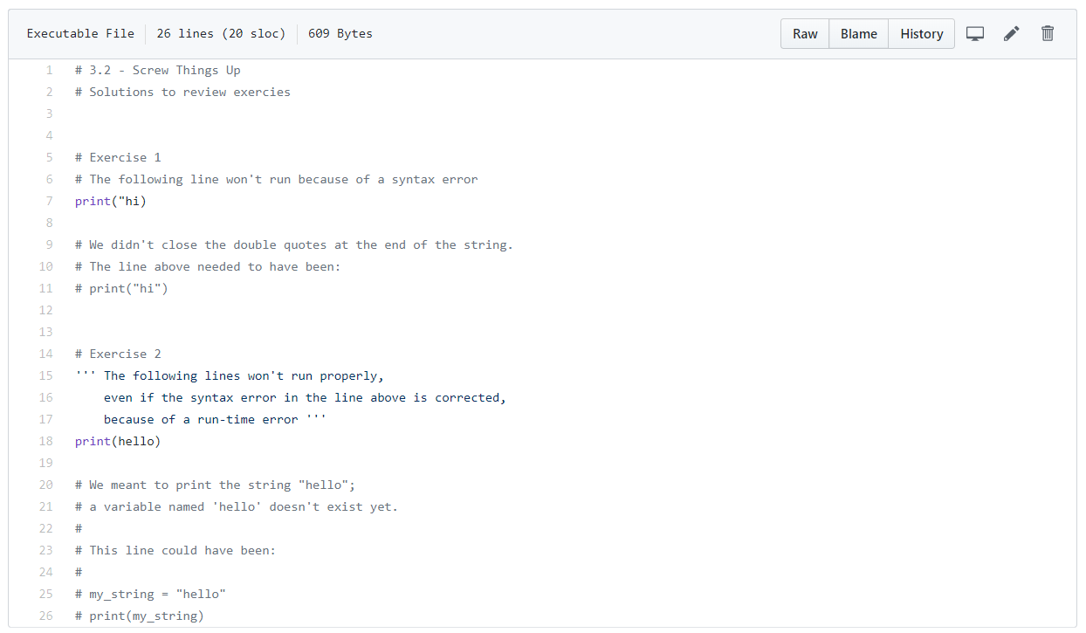
Realpython basic python 연습
책 연습
https://github.com/realpython/python-basics-exercises

Slide 5
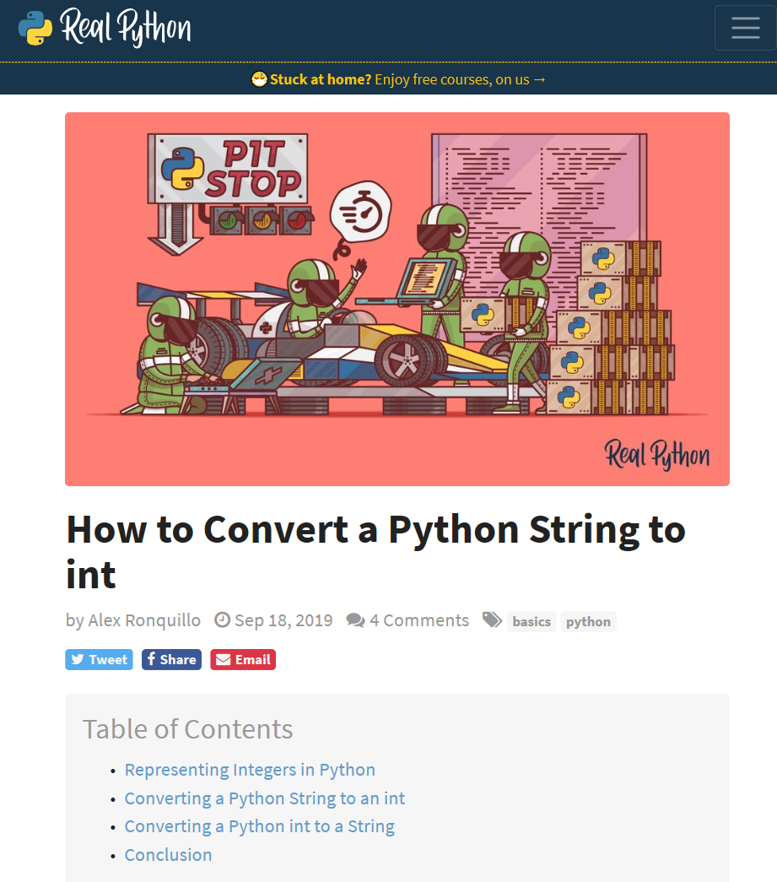

Slide 6
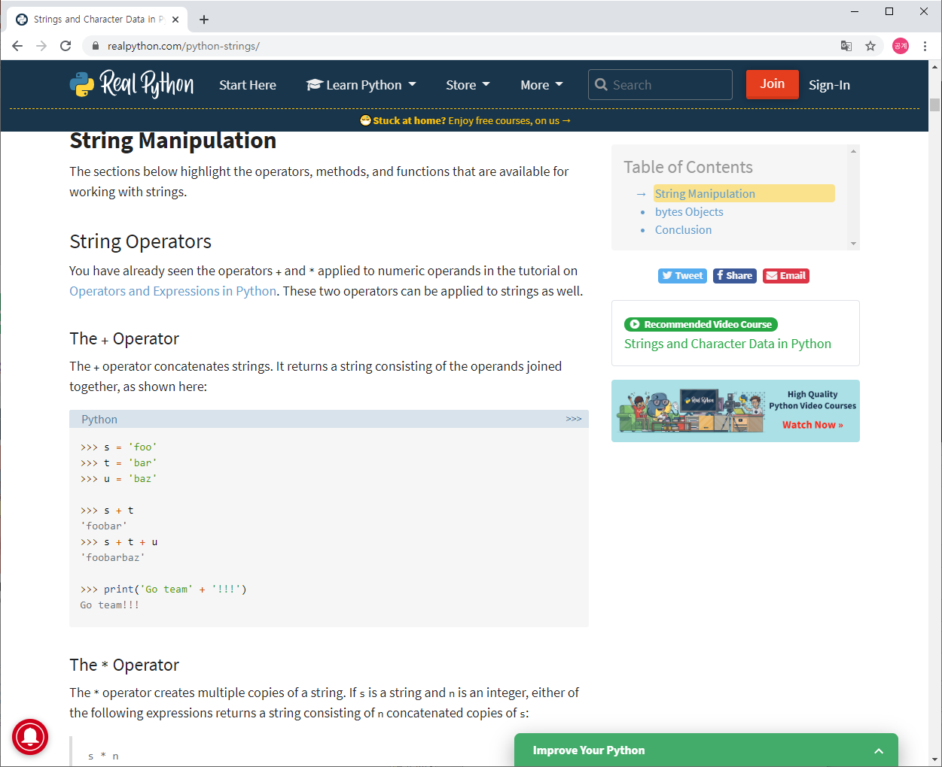
https://realpython.com/python-strings/
검색 realpython string

Slide 7
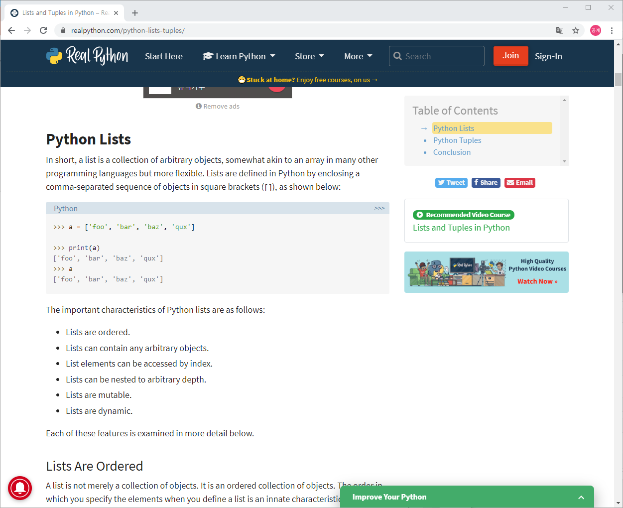
https://realpython.com/python-lists-tuples/
검색 realpython list

Slide 8
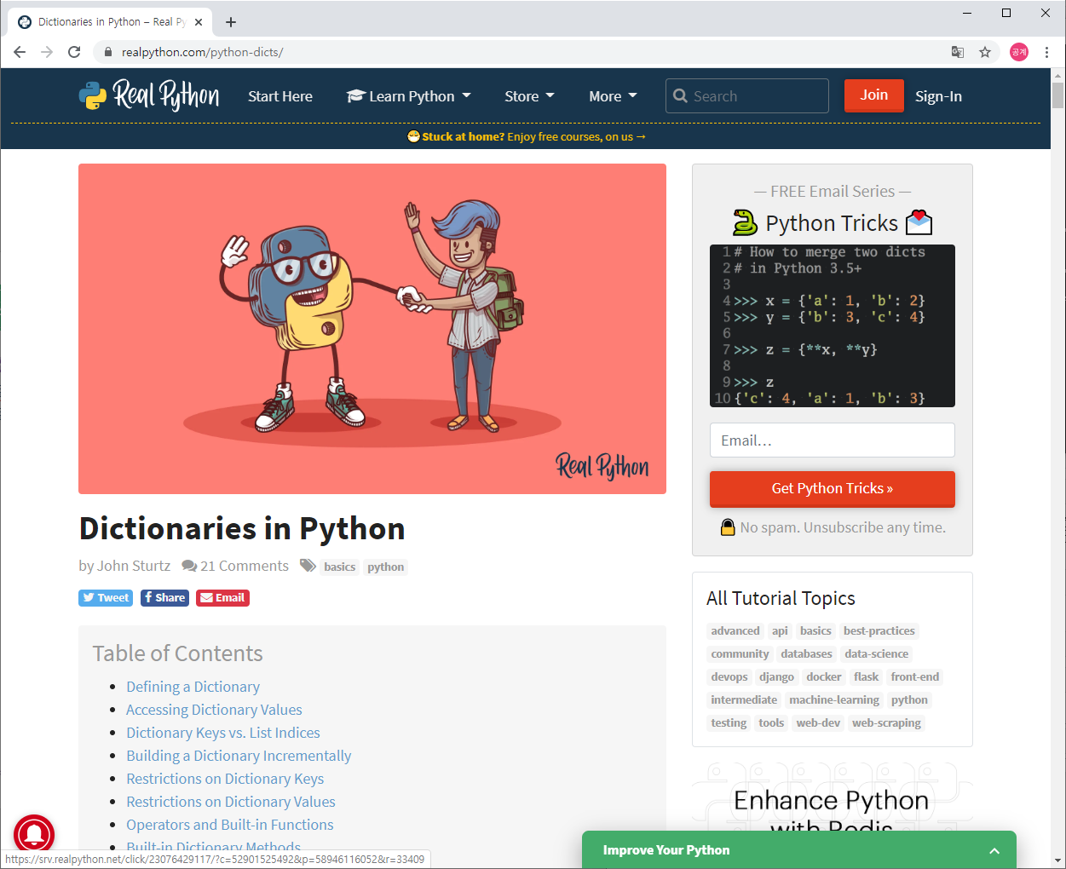
https://realpython.com/python-dicts/
검색 realpython dict

